Slide 1


PROGRAMACIÓN DE UN CRUD VBA EXCEL
Anthony Cardenas Aquino

Slide 2






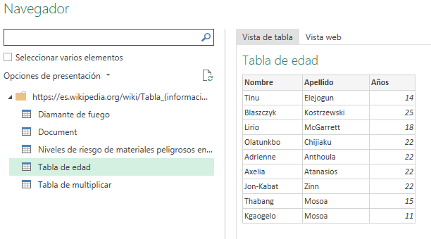

ORIGEN DE DATOS
Fuente de datos:
SGBD
Desde Archivos JSON, XML, Texto
Desde la Web
Desde ODBC

Slide 3

BASES DE DATOS RELACIONALES
Una base de datos es un conjunto de datos pertenecientes a un mismo contexto y almacenados sistemáticamente para su posterior uso.
Conjunto de tablas relacionadas.

Slide 4




SGBD - RDBMS
Permiten la gestión de bases de datos relacionales:
MS SQL SERVER
ORACLE
MYSQL
MARIA DB

Slide 5
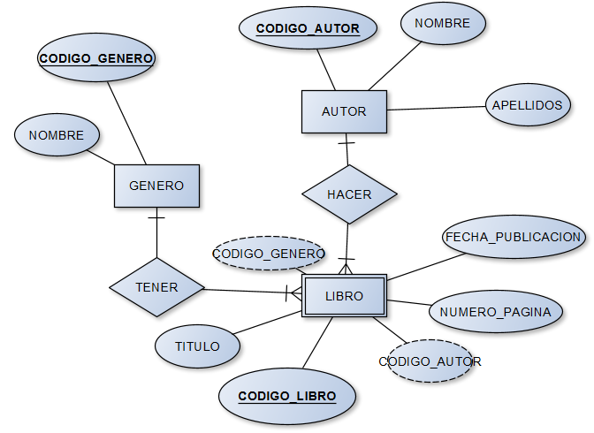
MODELO DE DATOS LÓGICO
DESCRIBE EL MAYOR DETALLE POSIBLE
INCLUYE ENTIDADES Y SUS RELACIONES
SE ESPECIFICAN LOS ATRIBUTOS PARA CADA ENTIDAD
SE DEFINE LA CLAVE PRIMARIA
SE DEFINEN LAS CLAVE SECUNDARIAS
LA NORMALIZACIÓN OCURRE EN ESTE NIVEL
SE RESUELVE LA RELACIÓN MUCHOS A MUCHOS

Slide 6
MODELO DE DATOS LÓGICO

Slide 7
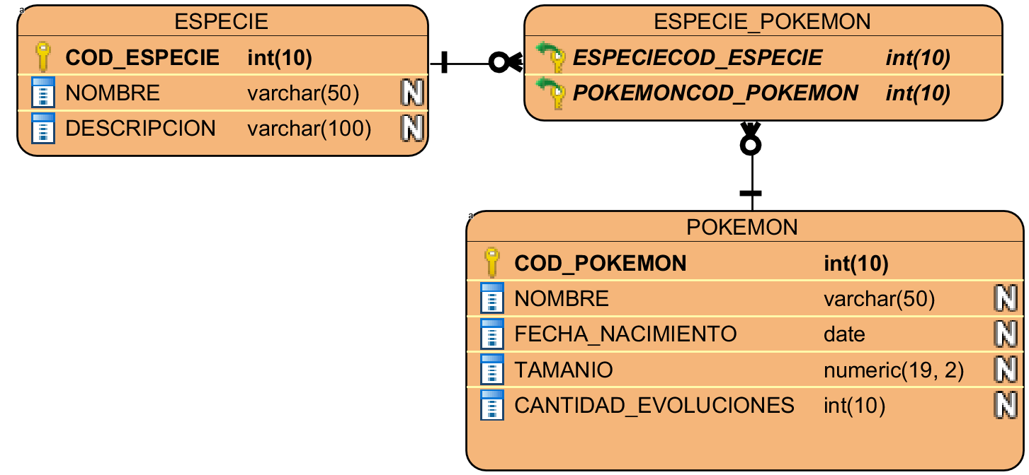
MODELO DE DATOS FÍSICO

Slide 8
MODELO DE DATOS FÍSICO
ATRIBUTOS => COLUMNAS
ENTIDADES => TABLAS
RELACION => LLAVE SECUNDARIA
ATRIBUTO PRINCIPAL => LLAVE PRIMARIA
SE DEFINEN LOS TIPOS DE DATOS PARA CADA COLUMNA
SE DEFINEN LAS RESTRICCIONES PARA CADA COLUMNA
SERÁ DIFERENTE PARA CADA SGBD

Slide 9

MODELO DE DATOS FÍSICO
LENGUAJE DE DEFINICIÓN DE DATOS (DDL)
LENGUAJE DE MANIPULACIÓN DE DATOS (DML)

Slide 10

LENGUAJE DE DEFINICIÓN DE DATOS
CREATE
CREAR UNA BASE DE DATOS CREATE DATABASE
CREAR UNA TABLA CREATE TABLE
CREAR UN PROCEDIMIENTO ALMACENADO CREATE PROCEDURE
CREAR UNA FUNCIÓN CREATE FUNCTION
CREAR UN DISPARADOR CREATE TRIGGER

Slide 11

LENGUAJE DE DEFINICIÓN DE DATOS
ALTER
MODIFICAR UNA BASE DE DATOS ALTER DATABASE
MODIFICAR UNA TABLA ALTER TABLE
MODIFICAR UN PROCEDIMIENTO ALMACENADO ALTER PROCEDURE
MODIFICAR UNA FUNCIÓN ALTER FUNCTION
MODIFICAR UN DISPARADOR ALTER TRIGGER

Slide 12

LENGUAJE DE DEFINICIÓN DE DATOS
DROP
ELIMINAR UNA BASE DE DATOS DROP DATABASE
ELIMINAR UNA TABLA DROP TABLE
ELIMINAR UN PROCEDIMIENTO ALMACENADO DROP PROCEDURE
ELIMINAR UNA FUNCIÓN DROP FUNCTION
ELIMINAR UN DISPARADOR DROP TRIGGER

Slide 13
LENGUAJE DE MANIPULACIÓN DE DATOS
Inserta un nuevo registro en una tabla INSERT
Modifica un registro UPDATE
Elimina un registro DELETE
Muestra una lista de registros SELECT
C R U D

Slide 14



MACROS
Conjunto o serie de instrucciones que se almacenan para poder ejecutar mediante una llamada o invocación.

Slide 15
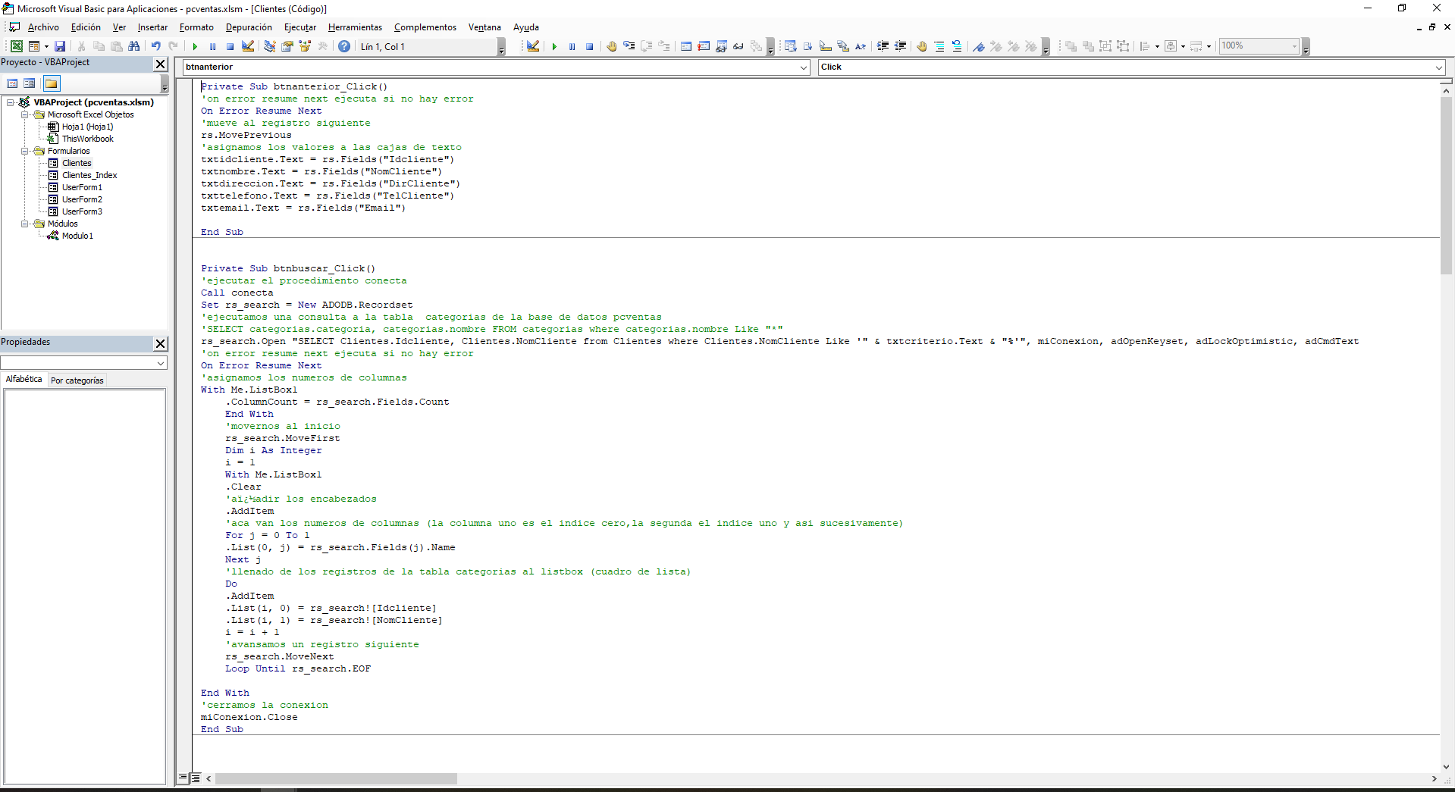
EDITOR VISUAL BASIC
Herramienta para programar Macros.

Slide 16

EDITOR DE CÓDIGO
Es un editor de texto diseñado específicamente para editar el código fuente de aplicaciones informáticas.

Slide 17
TIPOS DE DATOS
LENGUAJE VBA
BOOLEAN
INTEGER
STRING
DATE
DOUBLE

Slide 18
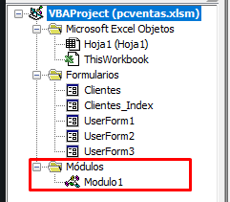
MÓDULO
Es un archivo donde se almacena el código que programamos.

Slide 19
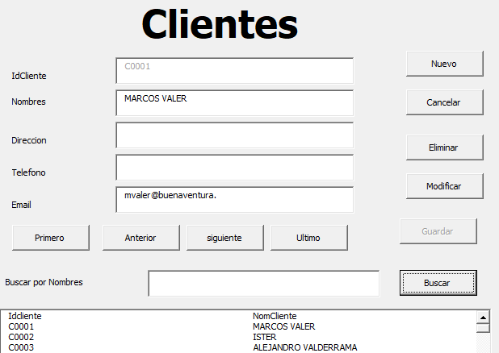
FORMULARIO
Herramienta para capturar o recopilar datos.

